Slide 1
ペルソナ設定

Slide 2
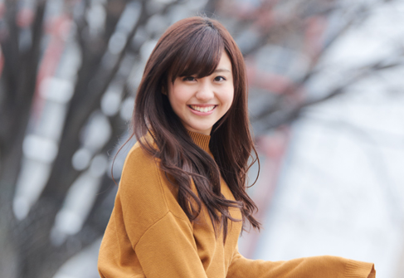
高校時代はサッカー部のマネージャーをやっていたので、男女分け隔てなく話すことができる。地元を離れたい欲から青山学院大学に進学。大学時代は居酒屋でアルバイトをしていた。
コロナになる前は毎週のように飲みに行っていた。東京の大学にいておいしい食べ物や飲み物を見つけることに喜びを感じている。
新卒の社員が100人ぐらいいる企業に就職。会社での新しい出会いを期待していたが、入社してみるとリモートワークと出社が半々くらい。入社前はもっとにぎやかな職場だと思っていたが、実際は事務的な仕事が多く、個人作業になりがち。
まだコロナの影響もあり、会社での飲み会などもほとんどないことに不満を感じている。
自炊はあまりせず、最近の趣味はコンビニスイーツやウーバーイーツの新規発掘。
交友関係は広く浅くというタイプなので、社内でも幅広い人と仲良くなりたいと思っている。
氏名：根本 裕美（女性）
年齢：23歳
職業：商社（一般職）
収入：350万円
学歴：東京の私立4大卒
出生：福島
家族：現在一人暮らし。姉が一人いる。末っ子。両親は地元で暮らしている。
特徴：目立ちたがり屋で都会への憧れがある女性。ジムで体づくりをしているが最近は行けていない。
一人でいることが苦手で、誰かと一緒に行動することが多い。
TOEICは800点。
不満：
・withコロナ生活に飽き飽き。
・リモートワークより出社を増やしてほしい
満足：
・SNSでのいいねの獲得が嬉しい
・出社した時に、会社の周りのいいご飯屋さんを見つけられたときはとても嬉しい。
欲求：
・収入も増えて今までいままで行ったことないお店に行ってみたい（回れない寿司）
・もっと注目されたい
・体を動かしたい
・ほかの部署とのつながりが欲しい
Instagram：フォロワー1000人、
いいねの獲得に日々勤しんでいる
暇さえあればお店探し
メモ
・自分から話しかけたいタイプ
・仲良くなり方？そこら辺の細かい部分をはっきりさせたい。
・私を見て！のタイプそれこそ承認欲求の塊さん

Slide 4
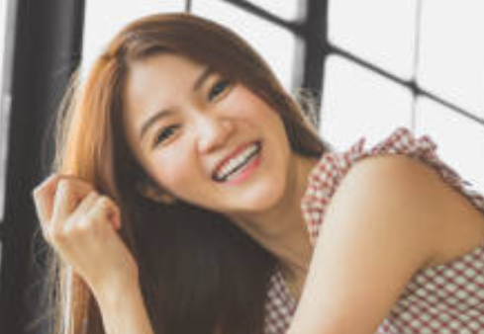
ペルソナ（サンプル）
インテリアが好きで、デザイナーになりたいと思い学生時代から雑貨屋でアルバイトをする。22歳で大学卒業と共に大手家具・インテリアメーカーに入社。曲線の無いシャープなデザインが好き。入社後、現場を知ることが大切だと言われショップに勤務。ショップは先輩社員１名（店長）と後輩社員１名、アルバイトが約２０名。入社から３年で副店長になる。現在７年目だが、いまだにショップ勤務（３店め）であることに不満がある。
生活：通勤は電車20分込みで片道35分。シフト制で10:00～19:00または12:00～21:00。実際には10:00～21:00になることも多い。休みは不定休。自炊は好きだが、ずぼらな部分があり、食材が無駄になることがあるためあまりやらないようにしている。休みの日は疲労回復のため、マッサージに行く以外は家でのんびりしていることが多い。飲酒もしないため、仕事の日もスーパーで弁当を買ってそのまま帰ることがほとんど。
氏名：山田夕貴 やまだゆうき
年齢：29歳
職業：インテリア雑貨販売（副店長）
収入：４６０万円
学歴：大学卒
出生：宮城県
家族：両親と弟。一人暮らし
特徴：本来は人付き合いが好き。近年は仕事で人と話すことに疲れてきている。学生時代の友人とは疎遠になっている。会社の同期５人は仲がいいものの、勤務地が違うためたまに会う程度。
不満：仕事が「思っていたものと違う」。日々、接客をすることに疲れを感じている。浅いコミュニケーションが多いため、会話はする割に人と繋がっていないようなもやもやがある。仕事が忙しく、何か新しいことを始める気にはなれない。最近は同期グループのLINEに反応するのも面倒になってきた。
満足：動画を見た後、コメント欄を読んで同じ感想を持った人がいるとちょっと嬉しくなる。家でゴミ箱に向かってティッシュを投げた時、フチに当たらずにスパっと入ったときは一人でガッツポーズしている。
欲求：仕事では、今更デザインに回してもらえるとは思えず、違う業界に転職するか、いっそ店長としてバリバリ働きたい。会社で人間関係を構築していきたいとも思わないが、やはり人と繋がりたい。でも深くつながるのは面倒でもある。SNSで繋がるのは性に合わなかった。
LINE：毎日。タイムラインは見ない。
Twitter：利用していない。
Instagram：毎日。たまにカフェに行った時に食事のみ投稿。
Facebook：登録したが、投稿はしていない。学生時代の友人の投稿をたまに見る。
YouTube：家に帰ってからはよく見ている。趣味のネイルに関する動画を見ながら食事をすることが多い。

